Slide 1
TRƯỜNG TIỂU HỌC VÀ THCS ĐẠI CHÁNH
Tập làm văn – Lớp 5C
ÔN TẬP VỀ CÂU

Slide 2
Khởi động

Slide 3
Tìm từ đồng nghĩa với từ sau:
cho
Tặng, hiến, nộp, dâng, biếu, đưa…
Êm dịu
Êm ả, êm ái, êm đềm, êm ấm…

Slide 4
Chọn đáp án đúng a, b, c:
1) Câu kể dùng để làm gì?
a. Dùng để hỏi những điều chưa biết hoặc hỏi nhằm vào mục đích khác.
b. Dùng để kể, tả, giới thiệu hoặc bày tỏ ý kiến, tâm tư, tình cảm.
c. Dùng để nêu yêu cầu, đề nghị, mong muốn.
d. Dùng để bộc lộ cảm xúc.
b

Slide 5
2) Câu kể: “Bạn Mai là học sinh lớp 5A.” thuộc kiểu câu:
a. Ai là gì?
b. Ai làm gì?
c. Ai thế nào?
a

Slide 6
3) Bộ phận trạng ngữ trong câu:
“Dưới sân trường, học sinh vui đùa tung tăng.” là:
a. Học sinh
b. Vui đùa
c. Dưới sân trường
c

Slide 7
Luyện từ và câu
ÔN TẬP VỀ CÂU
Trang 171

Slide 8
Các kiểu câu
 | Chức năng | Các từ đặc biệt | Dấu câu
Câu hỏi
Dùng để hỏi về điều chưa biết.
ai, gì, nào, sao, không,…
Dấu chấm
hỏi
Dùng để kể, tả, giới thiệu hoặc bày tỏ ý kiến, tâm tư, tình cảm.
Dấu chấm,
dấu hai chấm
Câu kể
Dùng để nêu yêu cầu, đề nghị, mong muốn.
hãy, chớ, đừng, mời, nhờ,yêu cầu, đề nghị,…
Dấu chấm than, dấu chấm
Câu khiến
Câu cảm
Dùng để bộc lộ cảm xúc.
ôi, a, ôi chao, trời, trời ơi,…
Dấu chấm than

Slide 9
Bài 1: Đọc mẩu chuyện vui sau và thực hiện nhiệm vụ bên dưới
Nghĩa của từ “cũng”
Cô giáo phàn nàn với mẹ của một học sinh:
Cháu nhà chị hôm nay cóp bài kiểm tra của bạn.
Thế thì đáng buồn quá! Nhưng vì sao cô biết cháu đã cóp bài của bạn ạ?
Thưa chị, bài của cháu và bạn ngồi cạnh cháu có những lỗi giống hệt nhau.
Bà mẹ thắc mắc:
Nhưng cũng có thể là bạn cháu cóp bài của cháu ?
Không đâu! Đề bài có câu hỏi như thế này: “Em hãy cho biết đại từ là gì.” Bạn cháu trả lời: “Em không biết.” Còn cháu thì viết: “Em cũng không biết”.
Trần Mạnh Thường sưu tầm
a/ Tìm trong mẩu chuyện trên:
- Một câu hỏi - Một câu kể
- Một câu cảm - Một câu khiến
b/ Nêu những dấu hiệu của kiểu câu nói trên.

Slide 10
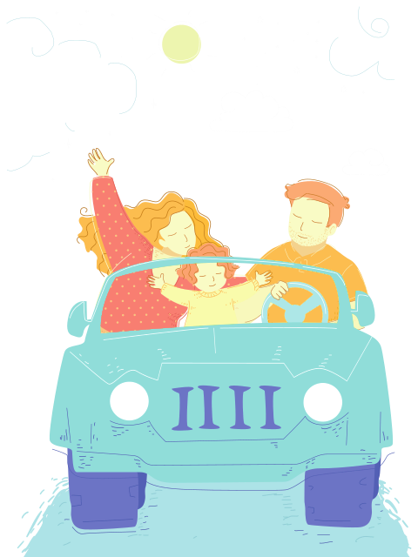
Nhưng vì sao cô biết cháu đã cóp bài của bạn ạ?
Kiểu câu | Câu trong bài | Dấu hiệu
Nhưng vì sao cô biết cháu cóp bài của bạn ạ?
Dùng câu hỏi để hỏi điều chưa biết.
Câu hỏi
Nhưng cũng có thể là bạn cóp bài của cháu?
Cuối câu có dấu (?)

Slide 11
Kiểu câu | Câu trong bài | Dấu hiệu
- Cô giáo phàn nàn với mẹ của một học sinh:
- Cháu nhà chị hôm nay cóp bài kiểm tra của bạn.
Thưa chị, bài của cháu và bạn ngồi cạnh cháu có những lỗi giống hệt nhau.
- Bà mẹ thắc mắc:
Bạn cháu trả lời:
- Em không biết.
Còn cháu thì viết:
- Em cũng không biết.
Câu dùng để kể sự việc.
Cuối câu kể có dấu chấm hoặc dấu hai chấm.
Câu kể

Slide 12
Kiểu câu | Câu trong bài | Dấu hiệu
Câu bộc lộ cảm xúc
- Trong câu có các từ quá, đâu.
Cuối câu có dấu chấm than (!).
Câu cảm
Thế thì đáng buồn quá!
- Không đâu!

Slide 13
Kiểu câu | Câu có trong bài | Dấu hiệu
Câu khiến
Câu nêu yêu cầu, đề nghị.
Trong câu có từ hãy.
- Em hãy cho biết đại từ là gì.

Slide 14
Bài 2.
Phân loại các kiểu câu kể trong mẩu chuyện sau.
Xác định thành phần của từng câu (chủ ngữ, vị ngữ, trạng ngữ).
Quyết định độc đáo
Cách đây không lâu, lãnh đạo Hội đồng thành phố Nót-tinh-ghêm
ở nước Anh đã quyết định phạt tiền các công chức nói hoặc viết tiếng
Anh không đúng chuẩn. Theo quyết định này, mỗi lần mắc lỗi, công
chức bị phạt 1 bảng. Ông chủ tịch Hội đồng thành phố tuyên bố sẽ
không kí bất cứ văn bản nào có lỗi ngữ pháp và chính tả. Đây là một
biện pháp mạnh nhằm giữ gìn sự trong sáng của tiếng Anh.
Theo báo CÔNG AN NHÂN DÂN
bảng
: đơn vị tiền của nước Anh.

Slide 15
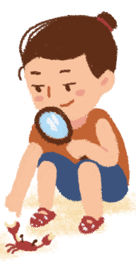
Bài 2.
Kiểu câu kể | Vị ngữ | Chủ ngữ
Ai làm gì?
Trả lời câu hỏi Làm gì? | Trả lời câu hỏi Ai (cái gì,con gì)?
Ai thế nào?
Trả lời câu hỏi Thế nào? | Trả lời câu hỏi Ai (cái gì, con gì)?
Ai là gì?
Trả lời câu hỏi Là gì? | Trả lời câu hỏi Ai (cái gì,con gì)?

Slide 16
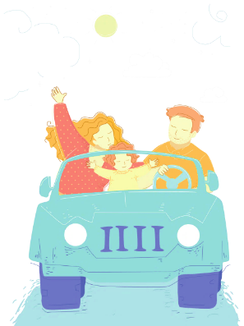
Bài 2.
Cách đây không lâu, lãnh đạo Hội đồng thành phố Nót-tinh-ghêm ở nước Anh đã
quyết định phạt tiền các công chức nói hoặc viết tiếng Anh không đúng chuẩn.
TN
C
Ai làm gì?
V
Ông chủ tịch Hội đồng thành phố tuyên bố sẽ không kí bất cứ văn bản nào
có lỗi ngữ pháp và chính tả.
C
V
Theo quyết định này, mỗi lần mắc lỗi, công chức bị phạt 1 bảng.
Ai thế nào?
TN
C
V
Đây là một biện pháp mạnh nhằm giữ gìn sự trong sáng của tiếng Anh.
Ai là gì?
C
V

Slide 17
Trò chơi: Ai nhanh hơn?
Câu 1. Đẹp tuyệt!
Câu cảm
Câu 2. Sáng mai chị có đi học không?
Câu hỏi
Câu 3. Mẹ hay giúp đỡ, động viên em học hành.
Câu kể
Câu 4. Bạn hãy cho biết câu đơn là gì.
Câu khiến
Câu 5. Bộ phận trả lời câu hỏi Làm gì, là gì, thế nào?
Vị ngữ
Câu 6. Bộ phận trả lời câu hỏi Ai, con gì, cái gì ?
Chủ ngữ
Câu 7. Bộ phận trả lời câu hỏi Lúc nào, ở đâu, để làm gì, bằng gì?
Trạng ngữ

Slide 18
CÁC KIỂU CÂU
CÁC KIỂU CÂU KỂ
 | Chức năng | Các từ đặc biệt | Dấu câu
Câu hỏi
Câu kể
Câu khiến
Câu cảm
Kiểu câu kể | Vị ngữ | Chủ ngữ
Ai làm gì? | Trả lời câu hỏi Làm gì? | Trả lời câu hỏi Ai (Cái gi`, con gi`)?
Ai thế nào? | Trả lời câu hỏi Thế nào? | Trả lời câu hỏi Ai (Cái gi`, con gi`)?
Ai là gi`? | Trả lời câu hỏi Là gi`? | Trả lời câu hỏi Ai (Cái gi`, con gi`)?
Dùng để hỏi
về điều chưa biết.
ai, gì, nào,
sao, không,...
Dấu chấm hỏi
Dùng để kể, tả, giới thiệu hoặc bày tỏ ý kiến, tâm tư, tình cảm.
Dấu chấm, dấu hai chấm
Dùng để nêu yêu cầu, đề nghị mong
muốn.
hãy, chớ, đừng; mời,
nhờ, yêu cầu, đề nghị,...
Dấu chấm than, dấu chấm
ôi, a, ôi chao, trời, trời ơi,...
Dấu
chấm
than
Dùng để bộc lộ cảm xúc.

Slide 19
CHÚC CÁC EM
HỌC TỐT!
CHÚC CÁC EM
HỌC TỐT!

